Slide 1
BÁO CÁO TÌNH HÌNH KINH TẾ - XÃ HỘI THÁNG 01 VÀ NHIỆM VỤ TRỌNG TÂM THÁNG 02 NĂM 2025
ỦY BAN NHÂN DÂN TỈNH BÌNH ĐỊNH
Bình Định, tháng 01 năm 2025

Slide 2
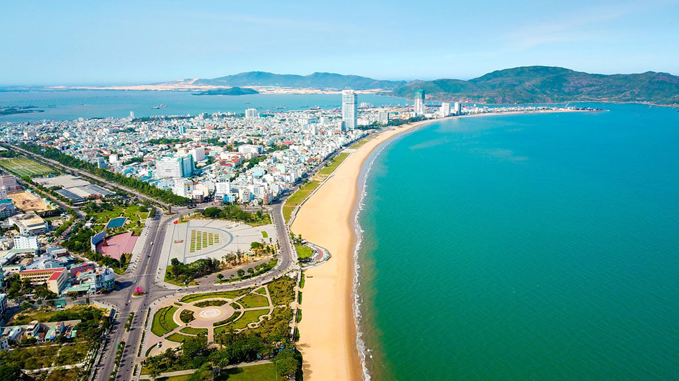
01
Phần
TÌNH HÌNH KINH TẾ - XÃ HỘI THÁNG 01 NĂM 2025

Slide 3
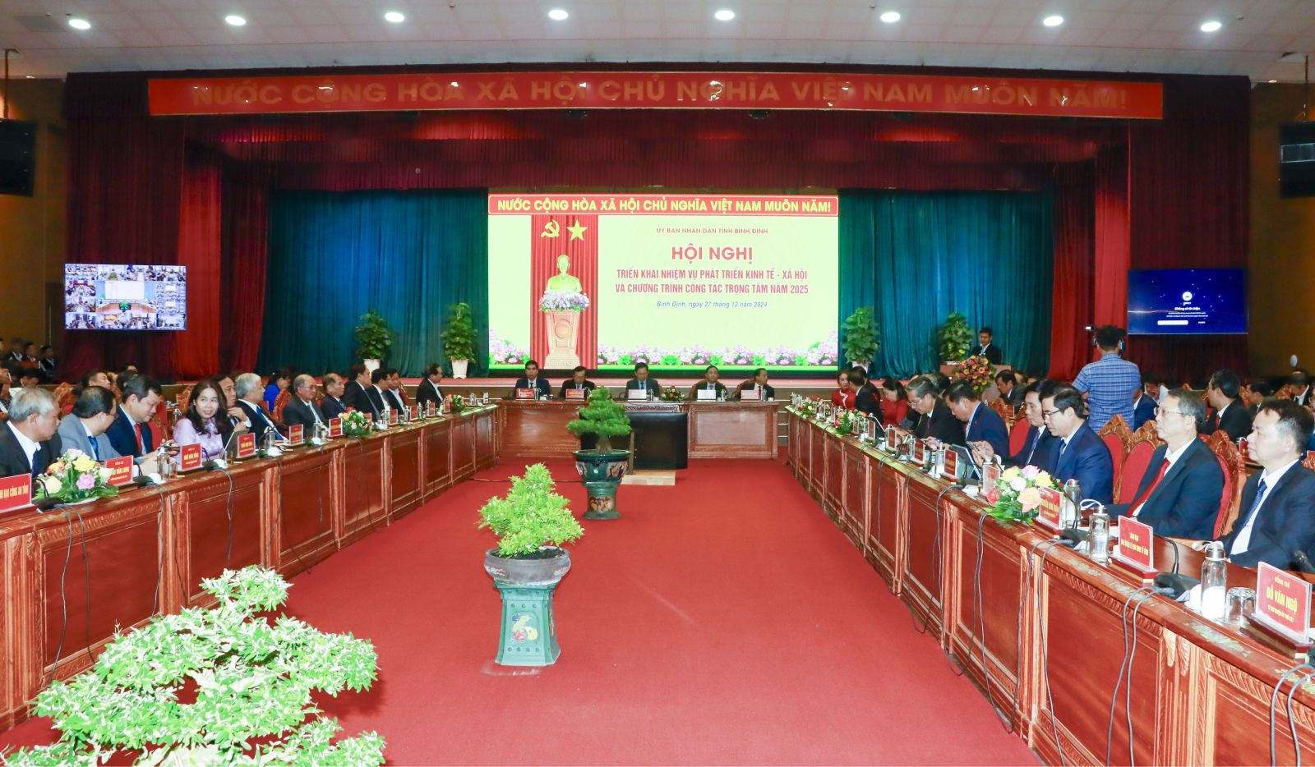
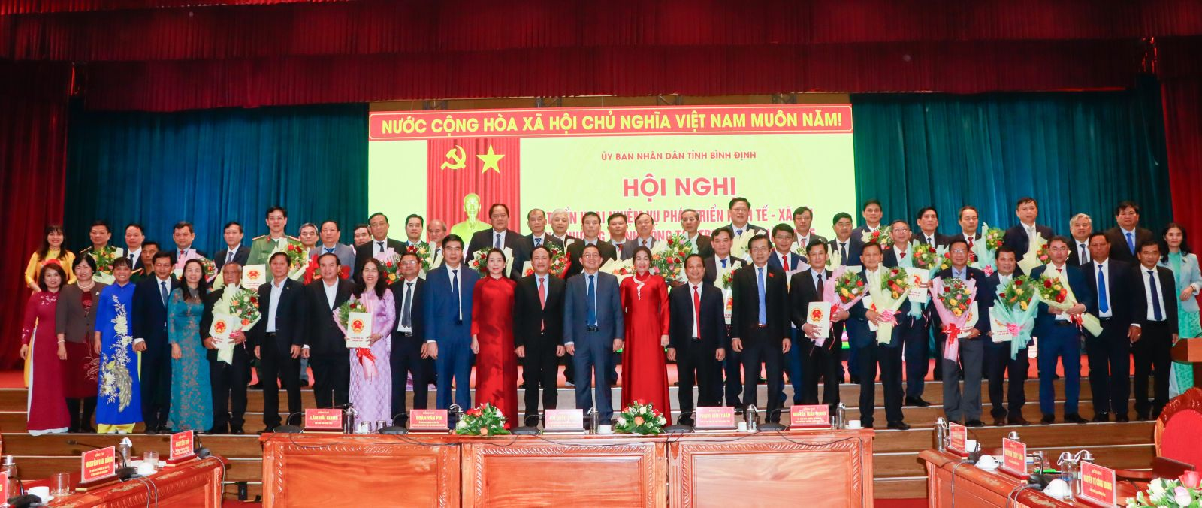
* TÌNH HÌNH KINH TẾ - XÃ HỘI THÁNG 01 NĂM 2025
Trong tháng 01/2025, UBND tỉnh tập trung triển khai kế hoạch thực hiện các mục tiêu, nhiệm vụ trọng tâm năm 2025 và công tác chuẩn bị đón Tết Nguyên đán Ất Tỵ
Triển khai Nghị Quyết của HĐND tỉnh, UBND tỉnh đã tổ chức Hội nghị triển khai nhiệm vụ phát triển KTXH năm 2025 và Chương trình công tác trọng tâm năm 2025, trao Quyết định giao chỉ tiêu cho các Sở, ban, ngành (Quyết định số 4379) và các địa phương (Công văn số 10039). Đến nay, các đơn vị đã thực hiện xong giao Kế hoạch năm 2025.
Về triển khai kế hoạch đầu tư công, Sở Kế hoạch và Đầu tư đã tham mưu UBND tỉnh ban hành Chỉ thị số 01/CT-UBND ngày 02/01/2025 về việc đẩy mạnh giải ngân vốn đầu tư công năm 2025
Ngày 16/01/2025, UBND tỉnh đã tổ chức Hội nghị giao chỉ tiêu đầu tư phát triển các Khu, Cụm Công nghiệp năm 2025

Slide 4
I. PHÂN TÍCH CHI TIẾT CÁC NGÀNH, LĨNH VỰC
1. Nông, lâm, thủy sản
1.1. Nông nghiệp
1.1.1 Trồng trọt
Trong tháng 01/2025, ngành Nông nghiệp đã chỉ đạo các địa phương tập trung triển khai sản xuất vụ Đông Xuân 2024 - 2025 Toàn tỉnh đã gieo sạ 45.752 ha lúa Đông Xuân, đạt 49,9% kế hoạch năm và bằng 98,8% so với cùng kỳ. Nhìn chung, tình hình lúa Đông Xuân năm nay sinh trưởng và phát triển tốt Diện tích gieo trồng một số cây trồng cạn khác như sau: Cây ngô 1.606 ha, tăng 3,0%; lạc 6.873 ha, tăng 7,8%; rau các loại 3.223 ha, bằng 71,2% so với cùng kỳ... Hiện nay, nông dân đang tiếp tục làm đất, gieo trồng các cây trồng cạn vụ Đông Xuân 2024-2025.

Slide 5
1.1.2. Chăn nuôi
Trong tháng tình hình chăn nuôi trên địa bàn tỉnh nhìn chung phát triển ổn định, công tác tái đàn được đẩy mạnh, tổng đàn vật nuôi tăng mạnh nhằm đảm bảo nguồn cung thực phẩm trong dịp Tết Tổng đàn vật nuôi tháng 01/2025 ước đạt: Đàn bò 305.000 con, tăng 0,3% so với cùng kỳ; đàn lợn 681.500 con, tăng 1,7% so với cùng kỳ; đàn gia cầm 9,5 triệu con, tăng 0,7% so với cùng kỳ. Ngành nông nghiệp tiếp tục duy trì công tác phòng, chống dịch bệnh, hướng dẫn các biện pháp chăn nuôi an toàn sinh học, đôn đốc tiêm phòng vắc xin...

Slide 6
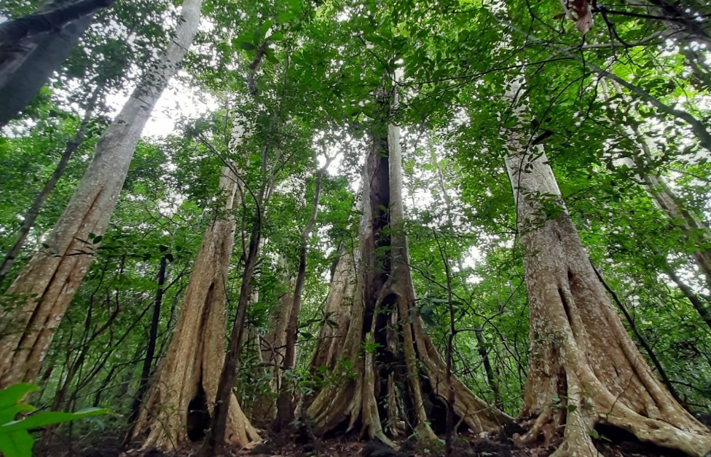
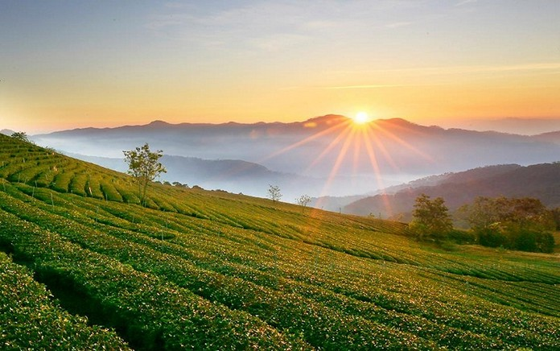
1.1.3. Lâm nghiệp
Sản xuất lâm nghiệp trong tháng Một tập trung chủ yếu là công tác trồng, chăm sóc và bảo vệ rừng. Hiện nay, các đơn vị đang chuẩn bị thực hiện công tác chăm sóc rừng đợt 1 năm 2025 theo đúng lịch thời vụ, tạo điều kiện cho cây trồng sinh trưởng và phát triển tốt. Kết quả thực hiện trồng rừng cây gỗ lớn: Đến nay, diện tích trồng rừng gỗ lớn trên địa bàn tỉnh: 10.082 ha; diện tích rừng được cấp chứng chỉ rừng là 12.175,9 ha Công tác phòng chống cháy rừng và ngăn chặn tình trạng chặt phá rừng được các cấp, các ngành quan tâm chỉ đạo chặt chẽ..

Slide 7
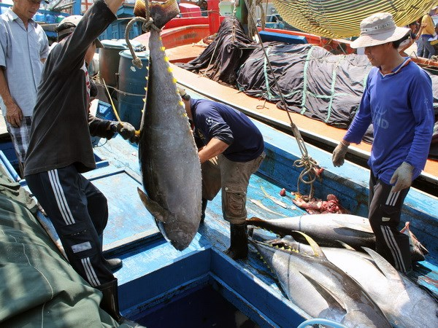
1.1.4. Thủy sản
Trong tháng 01/2025, mặc dù chịu ảnh hưởng của các đợt không khí lạnh tăng cường tuy nhiên hoạt động khai thác thủy sản vẫn diễn ra tương đối thuận lợi Tổng số tàu hoạt động khai thác thủy sản của tỉnh duy trì ở mức khoảng 4.139 tàu cá, trong đó: khai thác gần bờ trong tỉnh có khoảng 2.300 tàu, khai thác xa bờ 1.839 tàu. Sản lượng khai thác thủy sản tháng 01 ước đạt 19.300 tấn, tăng 4,8% so với cùng kỳ, trong đó cá ngừ đại dương ước đạt 680 tấn, tăng 3,3% so với cùng kỳ Toàn tỉnh tiếp tục tập trung triển khai thực hiện các nhiệm vụ, giải pháp cấp bách, chống khai thác hải sản bất hợp pháp, không báo cáo và không theo quy định của Ủy ban châu Âu

Slide 8
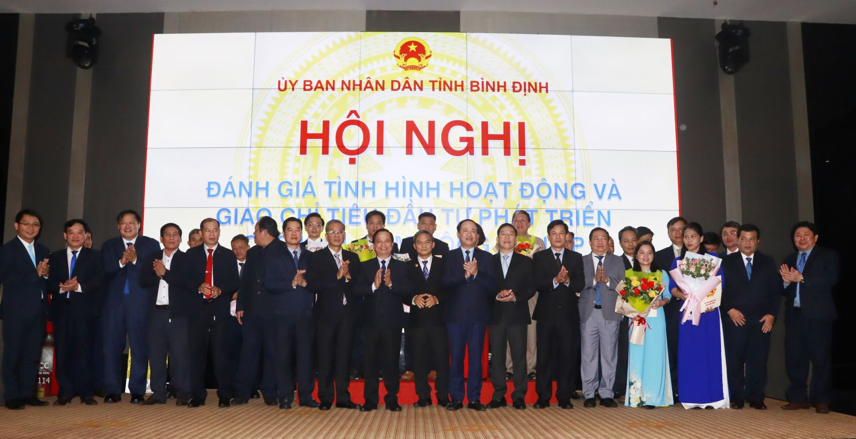
2. Công nghiệp – xây dựng
2.1. Công nghiệp
TT | Chỉ tiêu | Đơn vị tính | Kế hoạch 2025 | Tháng 01/2025 so với cùng kỳ
 | Chỉ số sản xuất công nghiệp (IIP) | % | 8,5 – 9,5 | 6,28
- | Ngành CN khai khoáng | % |  | - 1,18
- | Ngành CN chế biến, chế tạo | % |  | 6,67
- | Ngành sản xuất và phân phối điện | % |  | 0,81
- | Ngành cung cấp nước, quản lý rác thải | % |  | 18,94
Chỉ số sản xuất công nghiệp (IIP) tháng 01/2025 tăng 6,28% so với cùng kỳ. Một số ngành có chỉ số sản xuất tăng cao so với cùng kỳ như: Sản xuất thuốc, hoá dược và dược liệu tăng 19,41; sản xuất chế biến thực phẩm tăng 7,27%; sản xuất trang phục tăng 7,19%; chế biến gỗ tăng 2,99%... Trong tháng 01, UBND tỉnh đã tổ chức Hội nghị đánh giá kết quả giao chỉ tiêu đầu tư phát triển cho các khu công nghiệp, cụm công nghiệp trên địa bàn tỉnh năm 2024 và giao chỉ tiêu đầu tư phát triển năm 2025

Slide 9
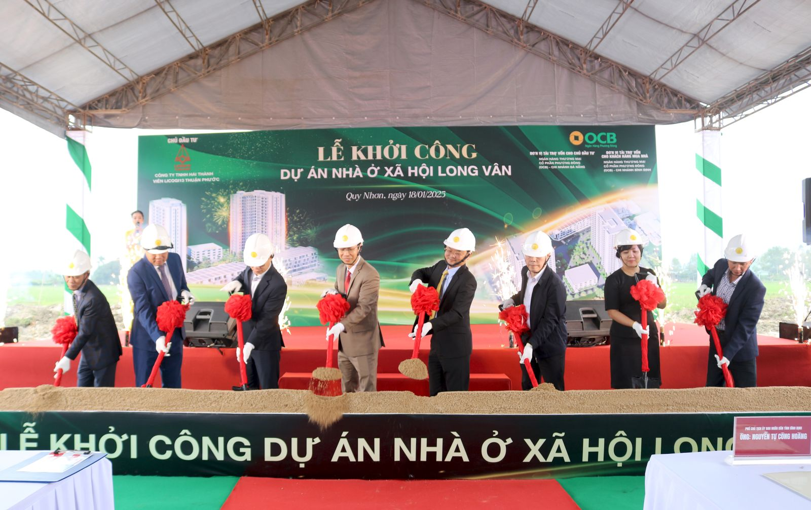
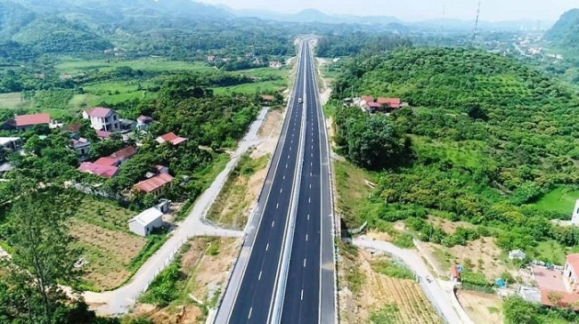
2. Công nghiệp – xây dựng
2.2. Xây dựng
Công tác quy hoạch, chỉnh trang đô thị, xây dựng các khu dân cư, nhà ở xã hội; công tác quản lý dự án, chất lượng xây dựng công trình trên địa bàn tỉnh tiếp tục được quan tâm thực hiện. UBND tỉnh tiếp tục chỉ đạo đẩy mạnh phát triển nhà ở xã hội trên địa bàn tỉnh. Ngày 18/01, đã tổ chức Lễ khởi công Dự án Nhà ở xã hội Long Vân tại phường Trần Quang Diệu, thành phố Quy Nhơn. Dự án có tổng vốn đầu tư trên 781 tỷ đồng với quy mô khoảng 838 căn hộ, dự kiến hoàn thành vào tháng 12/2026.

Slide 10
3. Thương mại, dịch vụ, du lịch, tài chính
3.1. Thương mại, dịch vụ
Tháng 01/2025 là tháng cao điểm chuẩn bị hàng hóa phục vụ Tết Nguyên đán Ất Tỵ năm 2025 nên nhu cầu mua sắm tại các chợ truyền thống, siêu thị và trung tâm thương mại nhộn nhịp và sôi động hơn những tháng trước. Thị trường hàng hóa phong phú, đa dạng, giá cả ổn định, đáp ứng tốt nhu cầu mua sắm, tiêu dùng của người dân, nhất các mặt hàng tiêu dùng thiết yếu như: lương thực, thực phẩm, bánh kẹo, hoa quả, thịt gia súc, gia cầm và các mặt hàng gia dụng khác…Tổng mức bán lẻ hàng hóa và doanh thu dịch vụ tiêu dùng tháng 01 năm 2025 ước đạt 9.920,3 tỷ đồng, tăng 8,2% so với tháng trước và tăng 10,8% so với cùng kỳ năm 2024 Các cấp, các ngành, các địa phương đã tập trung kiểm tra, kiểm soát giá cả thị trường, hàng hóa, chống đầu cơ tích trữ, nâng giá, ép giá,... đảm bảo hàng hóa đáp ứng nhu cầu tiêu dùng của Nhân dân vào dịp tết Nguyên đán Ất Tỵ năm 2025

Slide 11
3.2. Xuất Nhập khẩu
Kim ngạch xuất khẩu hàng hóa tháng 01/2025 ước đạt 155 triệu USD, đạt 9,1% kế hoạch năm (kế hoạch năm 2025 là 1.710 triệu USD) và tăng 7,9% so với cùng kỳ Giá trị xuất khẩu các mặt hàng chủ lực của tỉnh vẫn tiếp tục gia tăng như: Sắn và sản phẩm từ sắn tăng 25,2%; Sản phẩm từ chất dẻo tăng 12,7%; Gỗ tăng 8,5%; Hàng dệt may tăng 6,7%; Sản phẩm gỗ tăng 1,3%; ... Kim ngạch hàng hóa nhập khẩu tháng 01/2025 ước đạt 32,4 triệu USD và tăng 11,8% so với cùng kỳ
Notes:
Kim ngạch xuất khẩu dịch vụ năm 2022, ước đạt 12,9 tỷ USD, tăng 145,2% so với năm 2021;
Kim ngạch nhập khẩu dịch vụ ước đạt 25,5 tỷ USD, tăng 23,6%;
Nhập siêu dịch vụ là 12,6 tỷ USD (trong đó phí dịch vụ vận tải và bảo hiểm trong hàng hóa nhập khẩu là 9 tỷ USD).

Slide 12
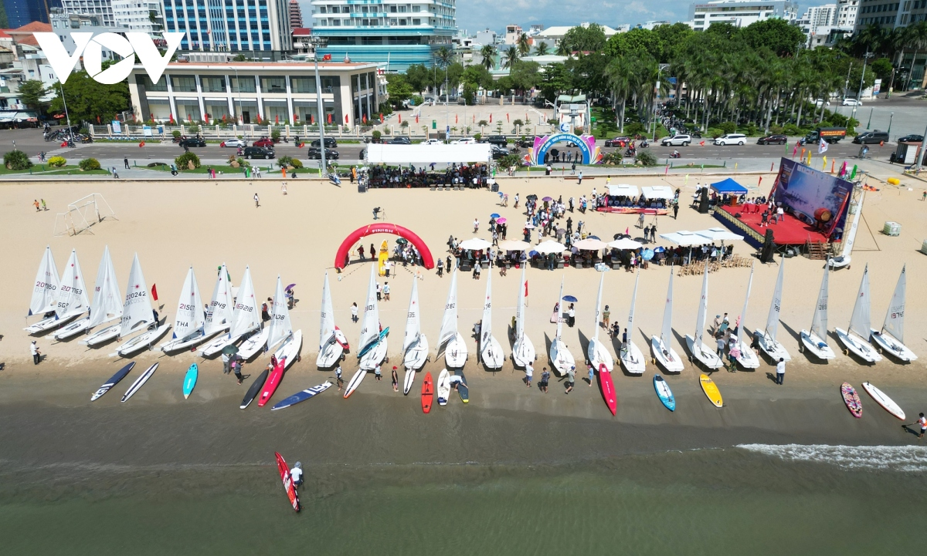
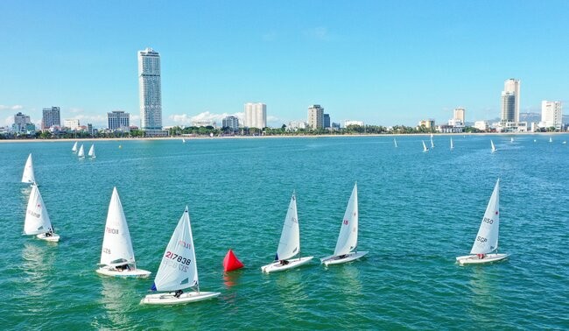
3.3. Du lịch
Ngày 17/01/2025, ngành Du lịch đã tổ chức Hội nghị công bố các sự kiện, lễ hội đặc sắc Tết Nguyên đán Ất Tỵ 2025 và các hoạt động văn hóa, thể thao và du lịch trọng tâm năm 2025 góp phần tạo điểm nhấn, thu hút du khách đến với Quy Nhơn - Bình Định. Tỉnh cũng triển khai xây dựng các sản phẩm đặc trưng, truyền thông quảng bá, hỗ trợ thông tin cho khách du lịch đến Bình Định bằng các chuyến tàu hỏa trong thời gian tới; phối hợp quảng bá trên các chuyến tàu, đáp ứng nhu cầu và tạo ấn tượng tốt đẹp về điểm đến an toàn, thân thiện, hấp dẫn khi du khách đến với Bình Định và thành phố Quy Nhơn Tại các khu, điểm, điểm đến du lịch; các cơ sở lưu trú lớn đã trang trí các biểu tượng về Tết cổ truyền Việt Nam tại các khu vực riêng để du khách check-in, chụp ảnh và có nhiều chương trình khuyến mãi, giảm giá hấp dẫn để thu hút khách Trong tháng 1/2025 lượng khách du lịch đến tỉnh ước đạt trên 515.000 lượt, tăng 5,2% so với cùng kỳ. Tổng thu từ khách du lịch ước đạt 1.832 tỷ đồng, tăng 5,5% so với cùng kỳ

Slide 13
3.4. Tài chính
Thu nội địa
(trừ tiền SDĐ, XSKT và lợi nhuận được chia)
Thu chi ngân sách tỉnh
(Tính đến 19/01/2025)
507,9 tỷ đồng, đạt 3,1% dự toán
Bằng 42,4% so với cùng kỳ
Tổng thu ngân sách nhà nước
525,8 tỷ đồng, đạt 3,0% dự toán
Thu tiền sử dụng đất
Bằng 39,1% so với cùng kỳ
284,3 tỷ đồng, đạt 3,9% dự toán
Bằng 80,3% so với cùng kỳ
Thu Xuất nhập khẩu
17,8 tỷ đồng, đạt 1,9% dự toán
Bằng 16,4% so với cùng kỳ
Tổng chi NSNN: 1.120,8 tỷ đồng, đạt 4,7% dự toán; Bằng 76,9% so với cùng kỳ

Slide 14
4. Đầu tư công
Kế hoạch đầu tư phát triển năm 2025 nguồn ngân sách Trung ương và ngân sách địa phương đã được UBND tỉnh giao cho các đơn vị, địa phương tại Quyết định số 4365/QĐ-UBND ngày 18/12/2024. Tổng nguồn vốn đầu tư phát triển thực hiện trong năm 2025 trên địa bàn tỉnh là 9.381,6 tỷ đồng, trong đó vốn ngân sách Trung ương là 1.211,5 tỷ đồng, vốn ngân sách địa phương là 8.170,1 tỷ đồng. Ngay từ đầu năm 2025, UBND tỉnh đã ban hành Chỉ thị số 01/CT-UBND ngày 02/01/2025 về việc đẩy mạnh giải ngân đầu tư công vốn ngân sách nhà nước do tỉnh quản lý năm 2025. UBND tỉnh đã giao nhiệm vụ, phân công lãnh đạo chịu trách nhiệm theo dõi tiến độ thực hiện cho từng dự án ngay từ đầu năm, nhất là các dự án trọng điểm của tỉnh, các Chương trình mục tiêu quốc gia. Giá trị giải ngân vốn đầu tư công năm 2025 do tỉnh quản lý đến 15/01/2025 là 46,038 tỷ đồng, tỷ lệ giải ngân đạt khoảng 0,16%

Slide 15
5. Thu hút đầu tư
Lũy kế từ đầu năm tới nay, toàn tỉnh thu hút 11 dự án đầu tư với tổng vốn đăng ký đầu tư là 710,6 tỷ đồng, trong đó có 10 dự án đầu tư trong nước và 01 dự án FDI. Trong 11 dự án trên có 06 dự án thuộc lĩnh vực Công nghiệp; 03 dự án thuộc lĩnh vực Nông, lâm nghiệp và thuỷ sản; 02 dự án thuộc lĩnh vực thương mại dịch vụ - du lịch. Tính theo địa bàn, có 02 dự án trong KKT, KCN; 04 dự án trong CCN và 05 dự án ngoài KKT, KCN, CCN Ngoài ra, từ đầu năm đến nay đã thực hiện điều chỉnh 07 dự án với vốn đầu tư tăng thêm 6,7 tỷ đồng

Slide 16
6. Văn hóa – xã hội
Các hoạt động văn hoá, thông tin, văn nghệ, thể dục thể thao, báo chí, phát thanh truyền hình chuẩn bị mừng Đảng mừng Xuân, đón Tết Ất Tỵ 2025 được các ngành và các địa phương quan tâm chuẩn bị chu đáo.
Nhân dịp Tết Nguyên đán Ất Tỵ 2025, các cấp, các ngành của tỉnh đã tổ chức hoạt động cứu trợ, chăm lo đời sống các gia đình chính sách, người có công, hộ nghèo, gia đình bị thiệt hại ở các vùng lũ, đồng bào dân tộc thiểu số; thăm hỏi các đơn vị làm nhiệm vụ trực Tết, các xã nghèo, xã đặc biệt khó khăn
Tổ chức trao tặng chu đáo 44.019 suất quà của Chủ tịch nước tặng với tổng số tiền trên 13,3 tỷ đồng.
Lãnh đạo Tỉnh đã tổ chức thăm và tặng trên 44.700 suất quà và tiền, tổng trị giá trên 13,4 tỷ đồng
Các địa phương đã kịp thời chi trả trợ cấp ưu đãi người có công với cách mạng tháng 01 và tháng 02/2025 cho 30.005 đối tượng người có công, kinh phí thực hiện trên 167,3 tỷ đồng để các đối tượng thu nhập, chi tiêu trong dịp tết Nguyên đán Ất Tỵ - 2025

Slide 17
7. Công tác Nội chính
Tiếp tục chỉ đạo các đơn vị thực hiện công tác sắp xếp, tinh gọn tổ chức bộ máy các cơ quan chuyên môn thuộc Ủy ban nhân dân cấp tỉnh, cấp huyện Tình hình an ninh chính trị và trật tự an toàn xã hội cơ bản ổn định.

Slide 18
02
Phần
NHIỆM VỤ TRỌNG TÂM
THÁNG 02 NĂM 2025

Slide 19
NHIỆM VỤ TRỌNG TÂM THÁNG 02 NĂM 2025
1
Tiếp tục kiện toàn tổ chức bộ máy các cơ quan trong hệ thống chính trị, đảm bảo các cơ quan sau sắp xếp đi vào hoạt động ngay, không để ngắt quãng công việc
2
Tập trung chỉ đạo sản xuất nông nghiệp, phòng chống dịch bệnh, với quyết tâm giành thắng lợi vụ sản xuất Đông Xuân 2024-2025
3
Chủ động nắm bắt tình hình hoạt động của các doanh nghiệp sau Tết; kịp thời hỗ trợ tháo gỡ khó khăn, vướng mắc để doanh nghiệp sản xuất, kinh doanh hiệu quả. Triển khai các giải pháp kích cầu, thúc đẩy thương mại, dịch vụ, du lịch...

Slide 20
NHIỆM VỤ TRỌNG TÂM THÁNG 02 NĂM 2025
4
Tiếp tục đẩy mạnh cải cách hành chính, đẩy mạnh chuyển đổi số, chuyển đổi xanh, cải thiện mạnh mẽ môi trường đầu tư, sản xuất kinh doanh, nâng cao năng lực cạnh tranh cấp tỉnh, thu hút hiệu quả các dự án đầu tư ngoài ngân sách
5
6
Thực hiện kịp thời các chính sách về y tế, giáo dục, xóa nhà tạm, nhà dột nát. Đảm bảo an ninh chính trị, trật tự an toàn xã hội. Tăng cường công tác phòng, chống tham nhũng, lãng phí, tiêu cực.
Chuẩn bị, tổ chức tốt các sự kiện, chương trình, lễ hội lớn năm 2025, nhất là sự kiện trong quý I năm 2025 như: Chương trình mừng Đảng mừng Xuân, Lễ hội kỷ niệm 236 Chiến thắng Ngọc Hồi - Đống Đa, các sự kiện văn hóa, thể thao, du lịch chào mừng kỷ niệm 50 năm Ngày giải phóng tỉnh Bình Định (31-3-1975 - 31-3-2025)...

Slide 21
Trân trọng cảm ơn!!!

